Slide 1
Toán
Toán
ÔN TẬP
&
BỔ SUNG
ÔN TẬP
&
BỔ SUNG
Notes:
Giới thiệu trò chơi: “Hãy giúp Kam phục vụ khách hàng buổi sáng nay bạn nhé!”

Slide 2
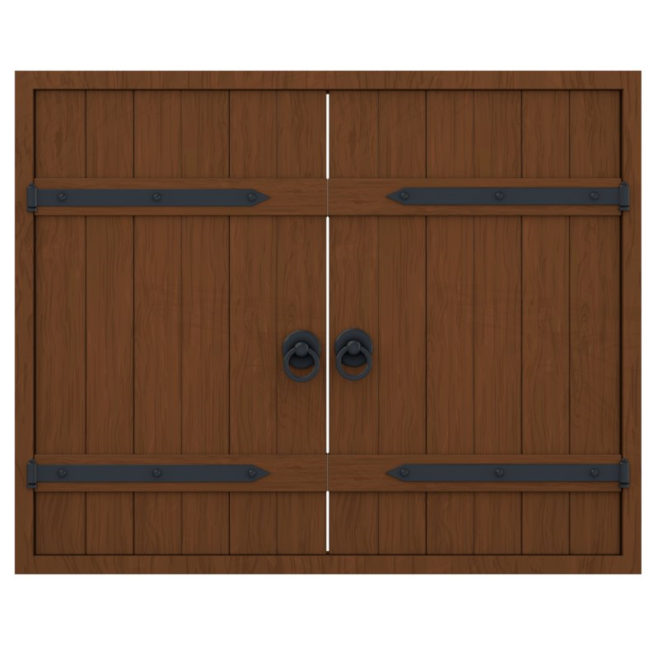
Thứ … ngày … tháng … năm …
TOÁN
TOÁN
TÍNH GIÁ TRỊ CỦA BIỂU THỨC
TÍNH GIÁ TRỊ CỦA BIỂU THỨC
Nguyễn Thị Ái Quyên

Slide 3
MỤC TIÊU
Kiến thức, kĩ năng:
Tính giá trị của biểu thức số phép tính chỉ có cộng, trừ hoặc chỉ có phép tính nhân, chia và không có dấu ngoặc.
Vận dụng để giải quyết vấn đề đơn giản liên quan đến tính toán.
Năng lực chú trọng:
Tư duy và lập luận toán học, giao tiếp toán học, mô hình hóa toán học.
Tích hợp: Toán học và cuộc sống, Tự nhiên và Xã hội, Tiếng Việt.
Phẩm chất: trách nhiệm, chăm chỉ, nhân ái

Slide 4
Khởi động

Slide 5
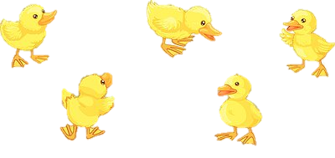
Trò Chơi
THỬ TÀI LẮNG NGHE
Trò Chơi
THỬ TÀI LẮNG NGHE
Lúc đầu trong hồ có 14 con.
Sau đó có 5 con lên bờ.
Có 3 con khác xuống hồ.
Trong hồ có bao nhiêu con nhỉ?

Slide 6
Bài học và thực hành

Slide 7
Tính giá trị của biểu thức 14 – 5 + 3
14 – 5 + 3
= 9 + 3
Biểu thức này có mấy dấu phép tính?
= 12
Hai dấu phép tính: cộng và trừ
Ta tính theo
thứ tự nào?
Trừ trước, cộng sau
Nếu trong biểu thức chỉ có các phép tính cộng, trừ thì ta thực hiện các phép tính theo thứ tự từ trái sang phải.

Slide 8
Tính giá trị của biểu thức 10 : 5 x 3
Cách 1:
Cách 2:
14 – 5 + 3
= 9 + 3
14 – 5 + 3
= 12
= 9 + 3
= 12

Slide 9
Xếp đều 10 con vịt vào 5 hộp.
Lấy 3 hộp như thế, ta sẽ có mấy con vịt?
10
: 5
x 3

Slide 10
Tính giá trị của biểu thức 10 : 5 x 3
10 : 5 x 3
= 2 x 3
Biểu thức này có mấy dấu phép tính?
= 6
Hai dấu phép tính: nhân và chia
Ta tính theo
thứ tự nào?
Chia trước, nhân sau
Nếu trong biểu thức chỉ có các phép tính nhân, chia thì ta thực hiện các phép tính theo thứ tự từ trái sang phải.

Slide 11
Tính giá trị của biểu thức 10 : 5 x 3
Cách 1:
Cách 2:
10 : 5 x 3
= 2 x 3
10 : 5 x 3
= 6
= 2 x 3
= 6

Slide 12
Lấy 3 hộp như thế sẽ có 6 con vịt.
Lấy 3 hộp như thế sẽ có mấy con vịt?
Xếp đều vào 5 hộp.
Có tất cả bao nhiêu con vịt?
Có tất cả 10 con vịt?
10 : 5 x 3
= 2 x 3
= 6

Slide 13
Luyện tập

Slide 14
1
Tính giá trị của biểu thức.
82 + 13 – 76
547 – 264 – 200
2 x 3 x 5
16 : 2 : 2

Slide 15
1
Tính giá trị của biểu thức.
82 + 13 – 76
= 95 - 76
= 19
b) 547 – 264 – 200
= 283 - 200
= 83

Slide 16
1
Tính giá trị của biểu thức.
c) 2 x 3 x 5
= 6 x 5
= 30
= 8 : 2
d) 16 : 2 : 2
= 4

Slide 17
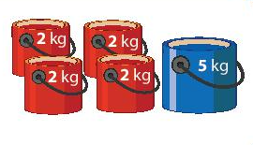
2
Mỗi thùng sơn đỏ nặng 2 kg,
mỗi thùng sơn xanh nặng 5 kg.
Hỏi 4 thùng sơn đỏ và 1 thùng sơn xanh nặng bao nhiêu ki-lô-gam?
Đề bài cho biết gì?
Đề bài hỏi gì?

Slide 18
2
Mỗi thùng sơn đỏ nặng 2 kg,
mỗi thùng sơn xanh nặng 5 kg.
Hỏi 4 thùng sơn đỏ và 1 thùng sơn xanh nặng bao nhiêu ki-lô-gam?
Tìm khối lượng 4 thùng sơn đỏ
Tìm khối lượng 1 thùng sơn xanh
Nặng bao nhiêu ki-lô-gam?

Slide 19
Mỗi thùng sơn đỏ nặng 2 kg, mỗi thùng sơn xanh nặng 5 kg. Hỏi 4 thùng sơn đỏ và 1 thùng sơn xanh nặng bao nhiêu ki-lô-gam?
2
Bài giải
2 x 4 = 8
4 thùng sơn đỏ nặng 8 kg
8 + 5 = 13
4 thùng sơn đỏ và 1 thùng sơn xanh nặng 13 kg.

Slide 20
Mỗi thùng sơn đỏ nặng 2 kg, mỗi thùng sơn xanh nặng 5 kg. Hỏi 4 thùng sơn đỏ và 1 thùng sơn xanh nặng bao nhiêu ki-lô-gam?
2
Bài giải
Cách giải khác:
4 thùng sơn đỏ nặng là:
2 x 4 = 8 (kg)
4 thùng sơn đỏ và 1 thùng sơn xanh nặng là:
8 + 5 = 13 (kg)
Đáp số: 13 (kg)

Slide 21
Củng cố

Slide 22
Món tráng miệng thơm ngon của cửa hàng sẽ dành cho khách hàng trả lời đúng câu hỏi của đầu bếp.

Slide 23
Nêu thứ tự thực hiện các phép tính trong biểu thức chỉ có các phép tính cộng, trừ.
Trong biểu thức chỉ có các phép tính cộng, trừ thì ta thực hiện tính từ trái sang phải.

Slide 24
Nêu thứ tự thực hiện các phép tính trong biểu thức chỉ có các phép tính nhân, chia.
Trong biểu thức chỉ có các phép tính nhân, chia thì ta thực hiện tính từ trái sang phải.

Slide 25
DẶN DÒ
GV ĐIỀN VÀO ĐÂY
GV ĐIỀN VÀO ĐÂY
GV ĐIỀN VÀO ĐÂY
GV ĐIỀN VÀO ĐÂY

Slide 26
TẠM BIỆT VÀ HẸN GẶP LẠI
TẠM BIỆT VÀ HẸN GẶP LẠI

